Slide 1
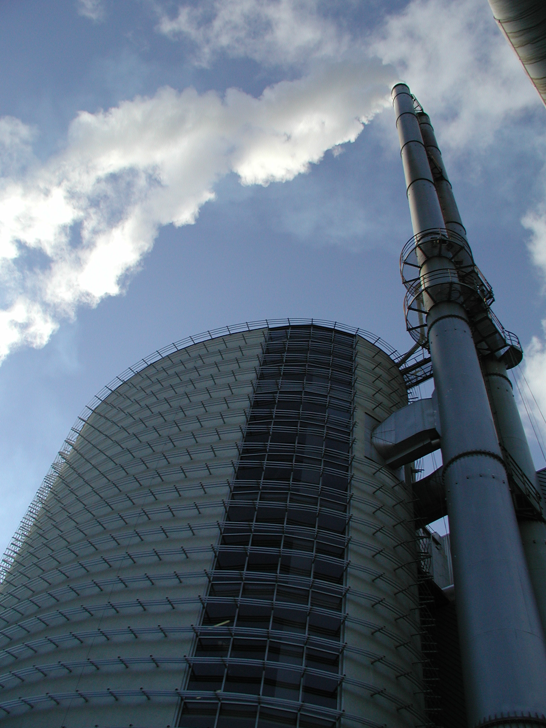
Provoz v liberecké spalovně
Martin Křehlík, Josef Jadrný
Liberec, 6.10.2016

Slide 2
Úvod
Technologie spalovny
Klíčové ukazatele výkonnosti (KPI)
Letní provoz spalovny
Životnost kotle
Zásadní opravy a dodavatelé
Svozová oblast
Výstupy ze spalovny

Slide 3
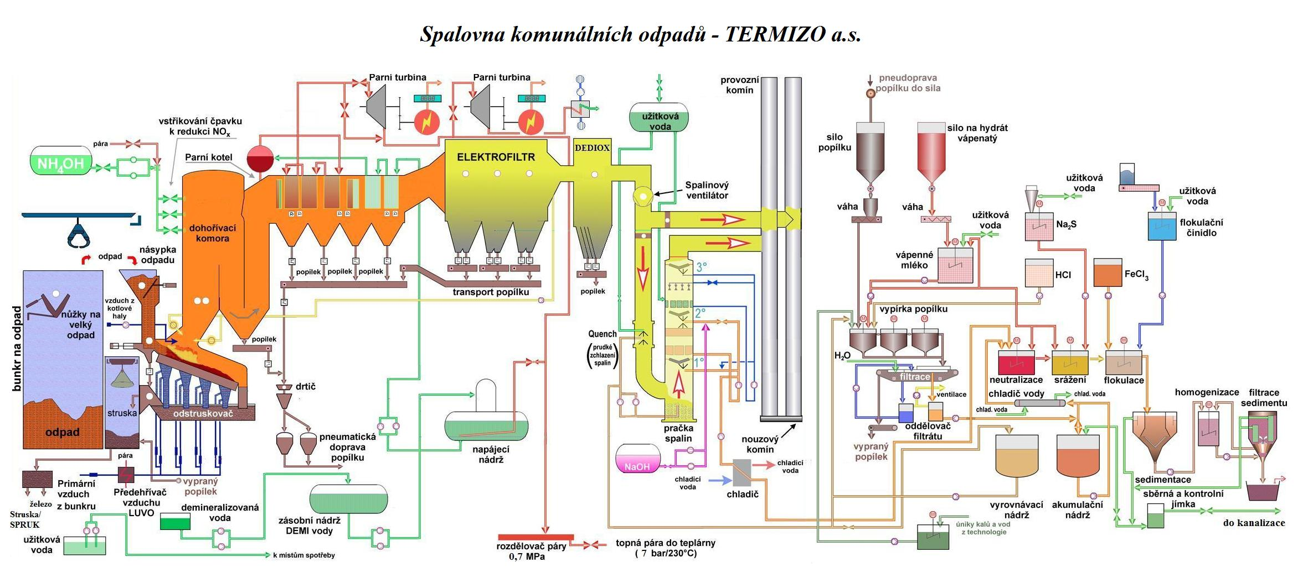
Technologické schéma

Slide 4
Technologie a provozní parametry
Roční kapacita: 96 000 t/a
Počet linek: 1
Uvedení do provozu: 1999
Kotel: čtyřtahový s přirozeným oběhem vody
38,3 MWte, 43 bar / 410 °C
předsuvný rošt, chlazení vzduchem
Turbíny: protitlaká, 3.5 MWe
Curtisova, 1.04 MWe
Čištění spalin: SNCR
Elektrofiltr
Dioxinový filtr
Pračka spalin

Slide 5
KPI
 |  | 2013/2014 | 2014/2015 | 2015/2016
Provozní hodiny | h | 8 450 | 7 901 | 8 299
Plánované odstavení | h | 256 | 364 | 409
Neplánované odstavení | h | 54 | 495 | 76
Odpad celkem | t | 96 979 | 89 453 | 96 023
Výroba tepla | TJ | 730,4 | 786,6 | 844,9
Dodávka tepla | TJ | 692,3 | 626,3 | 660,8
Výhřevnost | GJ/t | 10,43 | 10,09 | 10,46
Výroba elektrické energie | MW | 24 947 | 24 175 | 27 144
Dodávka elektrické energie | MW | 14 504 | 13 974 | 16 354

Slide 6
Letní provoz

Slide 7
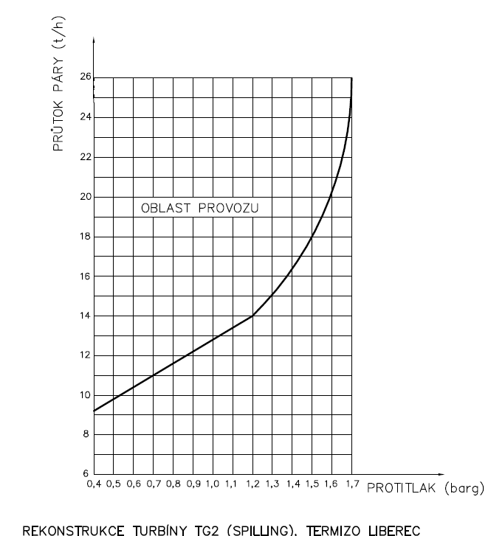
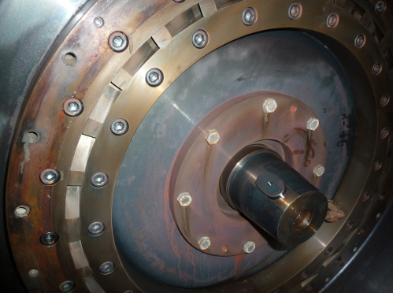
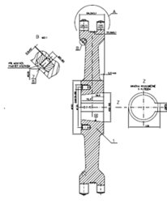
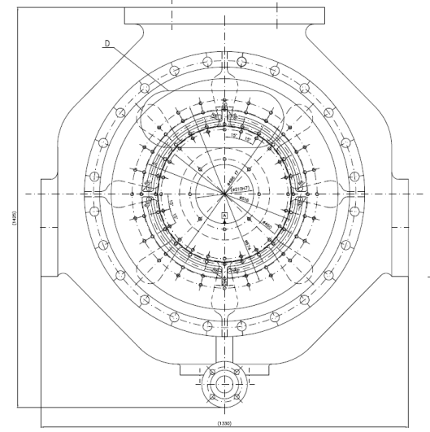
1. etapa : Úprava turbíny
Intenzifikace Curtisovy turbíny: z 16 t/h na 26 t/h
Hlavní změny: oběžné kolo, dýzové kolo,
úprava dýzové komory

Slide 8
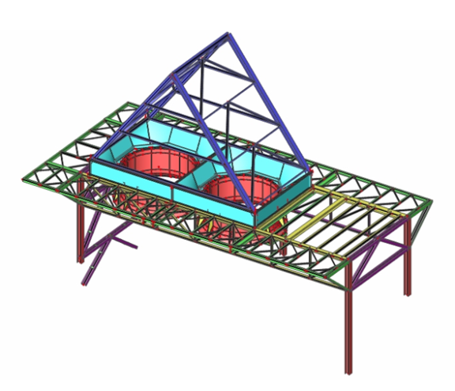
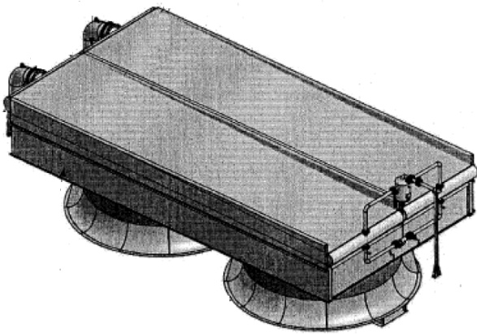
2. etapa: Intenzifikace chladiče
 | Starý chladič | Nový chladič
Výrobce | Bronswerk | FANS
Hltnost chladiče | 16 t/h | 26 t/h
Tlak páry | 1,3 bar(a) | 2,3 bar(a)
Okolní teplota | 26°C | 26°C
Typ uspořádání | ploché | střechové
Počet ventilátorů | 2 | 2
Chladící plocha | 8 605 m² | 12 472 m²

Slide 9
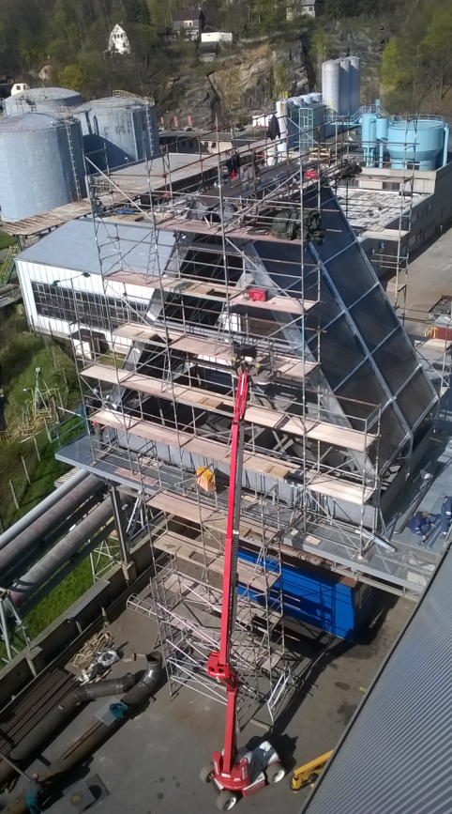
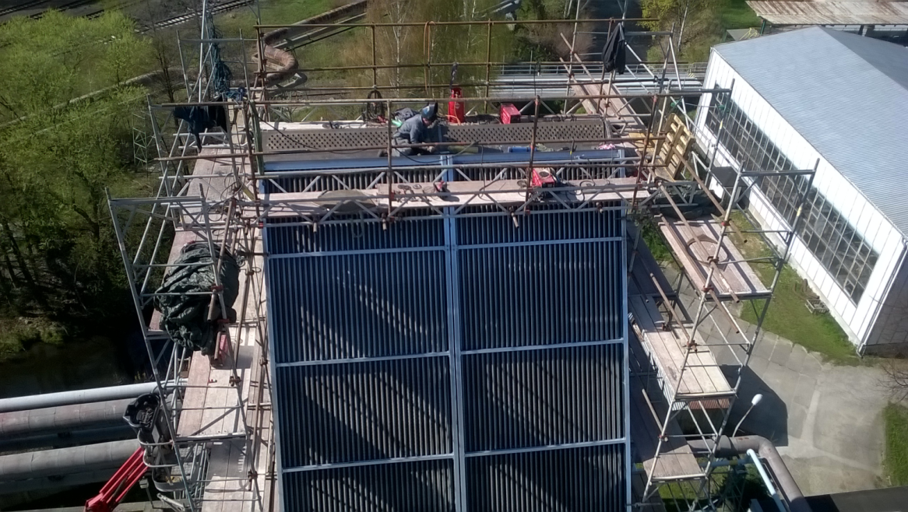
2. etapa: Intenzifikace chladiče

Slide 10
Životnost tlakového celku kotle
Celek | Výhřevná plocha | Materiál | Životnost
MeS – 1. tah | 366 m² + 51 m² | St 45.8 + inconel 625 | 12 let
MeS – 2. tah | 244 m² | 15 Mo3 + St 45.8 | horní část 14 let
MeS – 3. tah | 231 m² +28 m² + 9 m² | St. 45.8 + 12 022.1 | tloušťka cca 4 mm
MeS – 4. tah | 168 m² | St 45.8 | původní
výparník 1 | 62,2 m² | St 45.8 | 7 let
přehřívák 3 | 292 m² | 15 Mo 3 | 10 let (první dvě řady 5 let)
přehřívák 2 | 457,7 m² | 15 Mo 3 / St 45.8 | 16 let (první dvě řady 7 let)
přehřívák 1 | 391,9 m² | St 45.8 | původní (20 let)
výparník 2 | 391,9 m² | St 45.8 | původní (20 let)
ekonomizér 2 | 752,4 m² | St 45.8 | nejčastější opravy – investice každý 3. rok
ekonomizér 1 | 746,6 m² | St 45.8 | původní – malé opravy

Slide 11
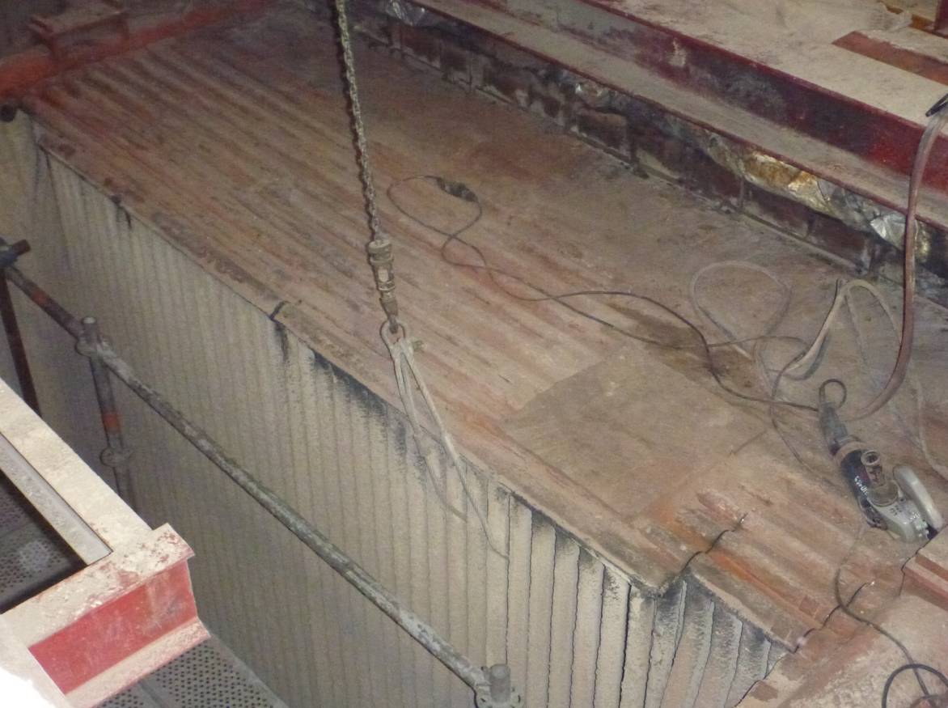
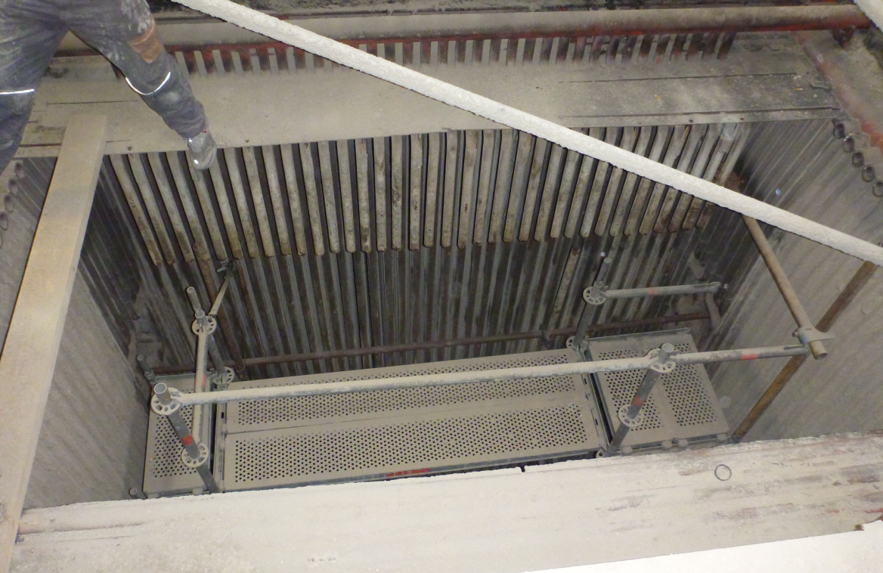
Výměna ekonomizéru 2

Slide 12
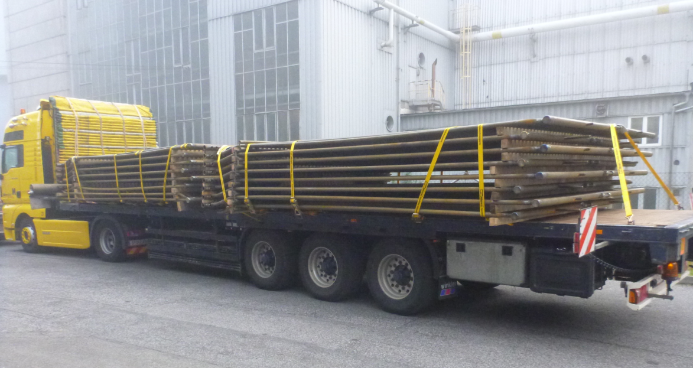
Výměna ekonomizéru 2

Slide 13
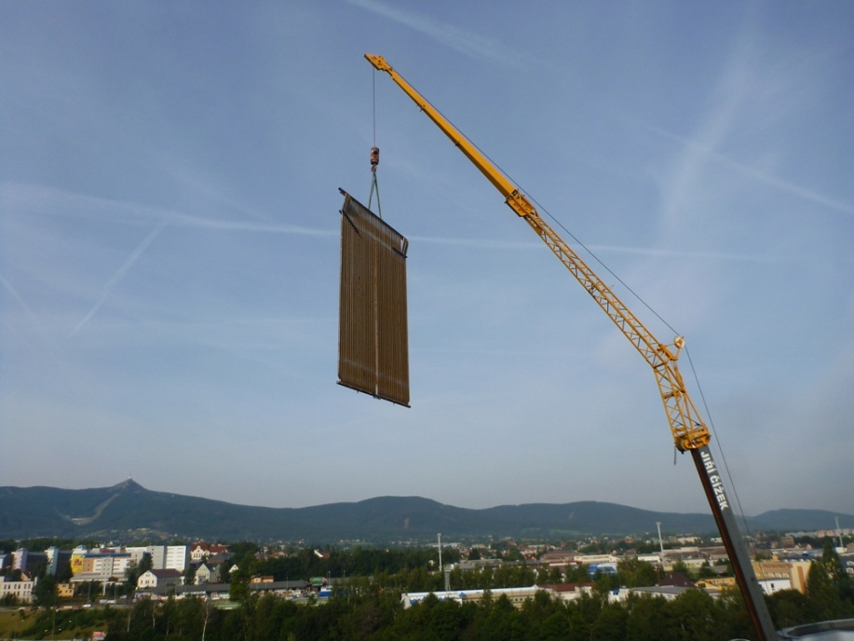
Výměna ekonomizéru 2

Slide 14
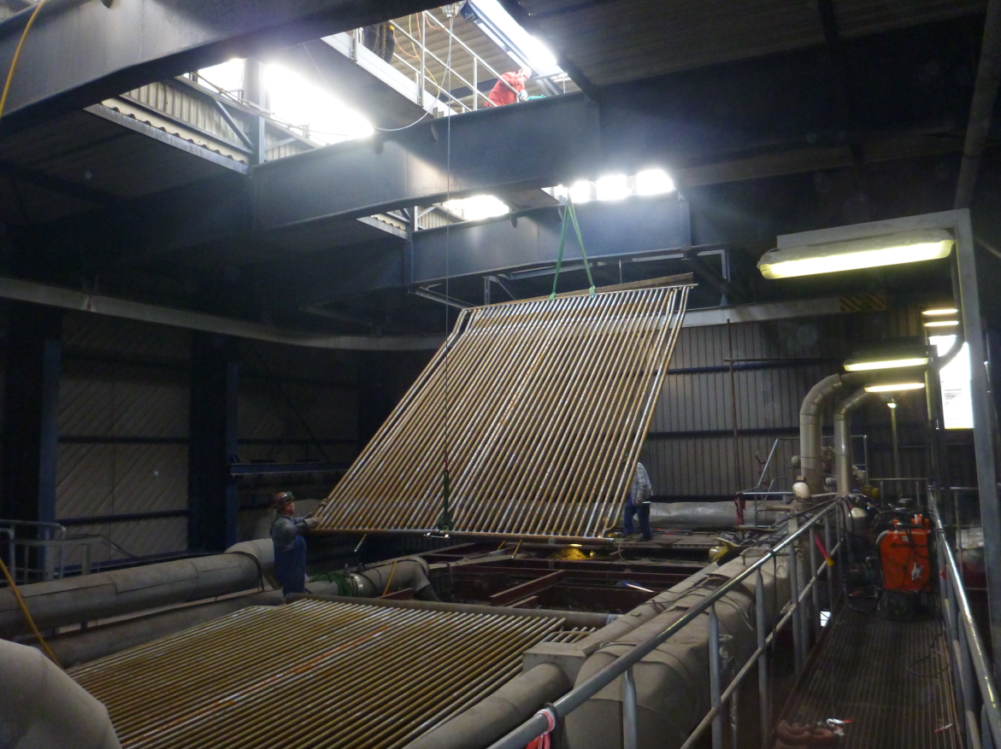
Výměna ekonomizéru 2

Slide 15
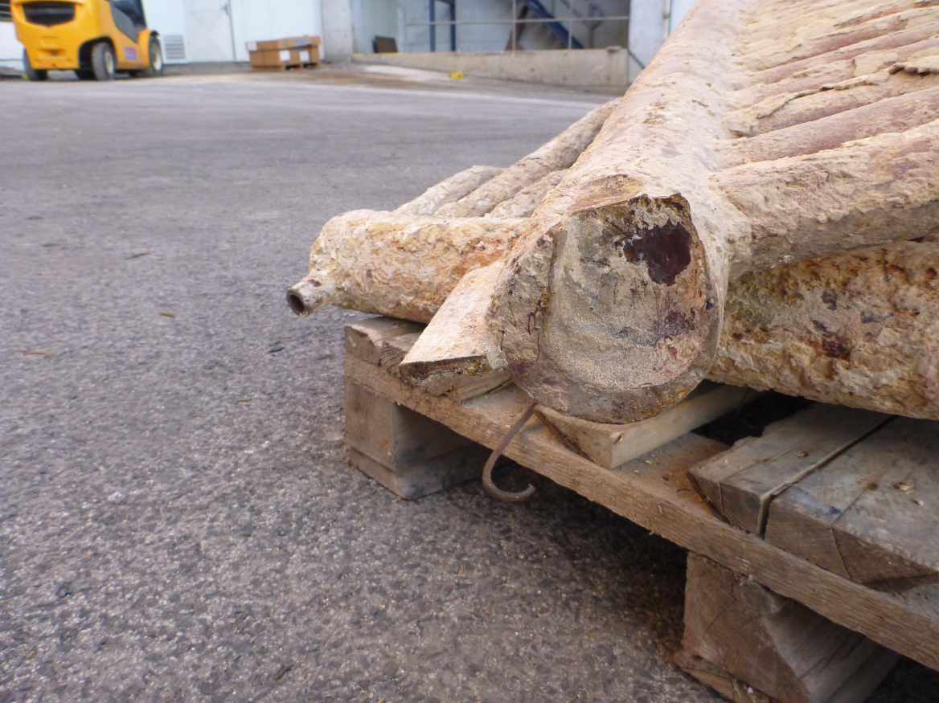
Výměna ekonomizéru 2

Slide 16
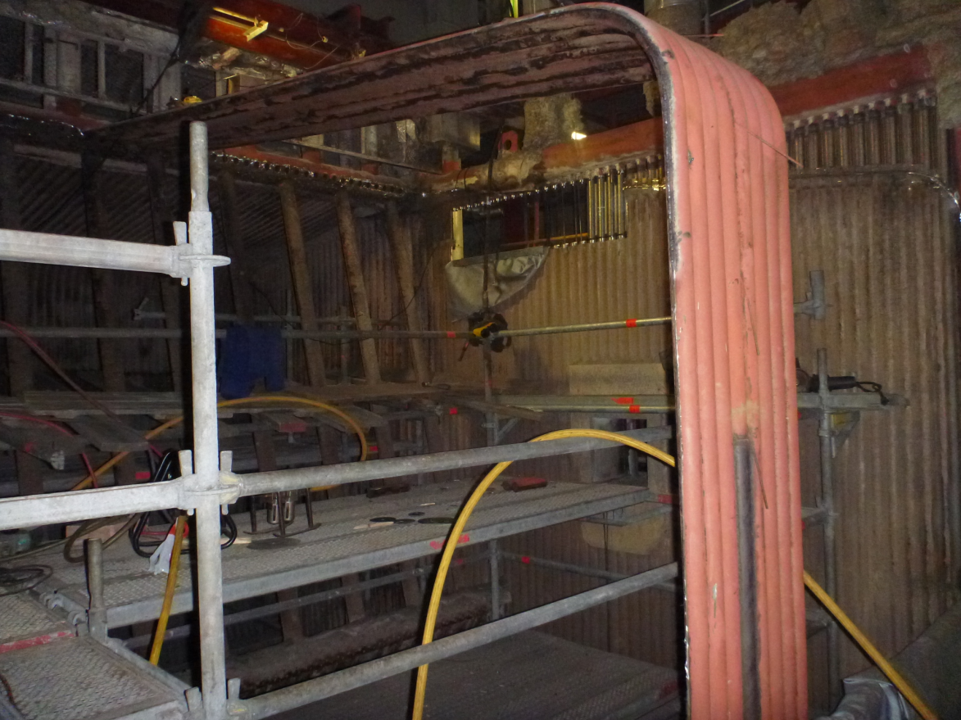
Výměna membránových stěn

Slide 17
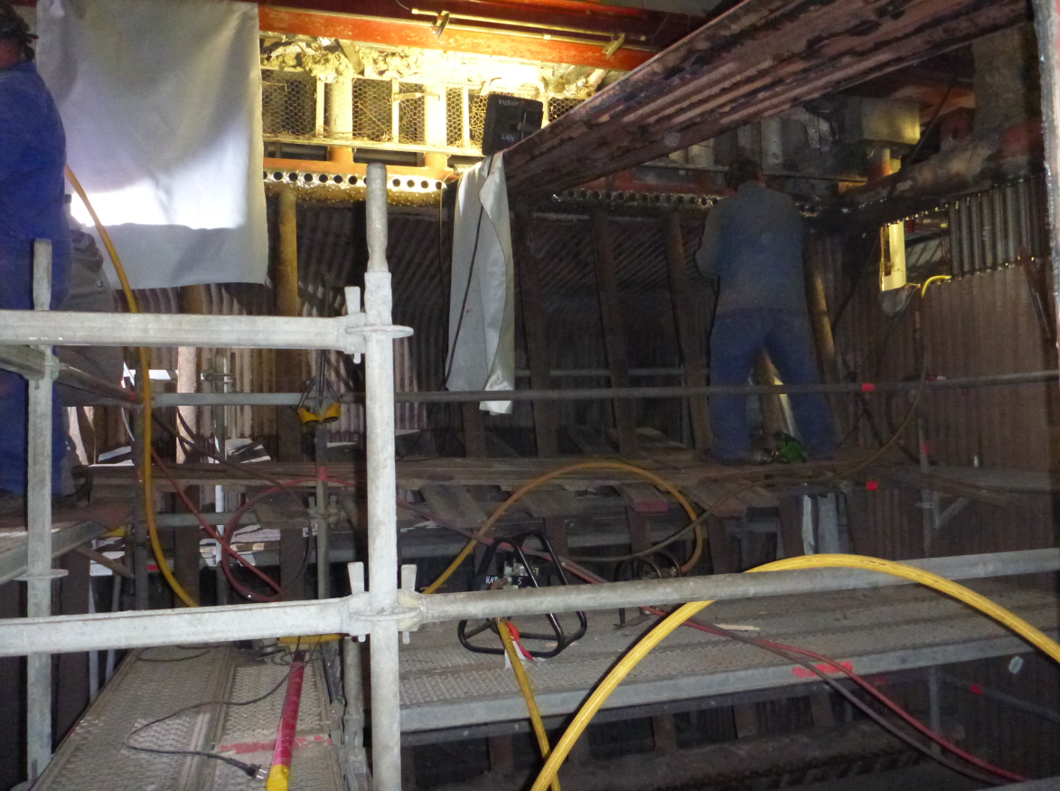
Výměna membránových stěn

Slide 18
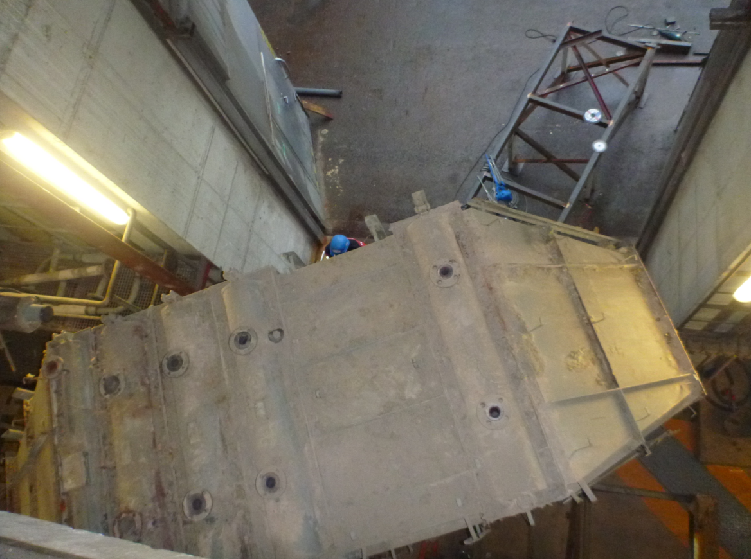
Výměna LUVO

Slide 19
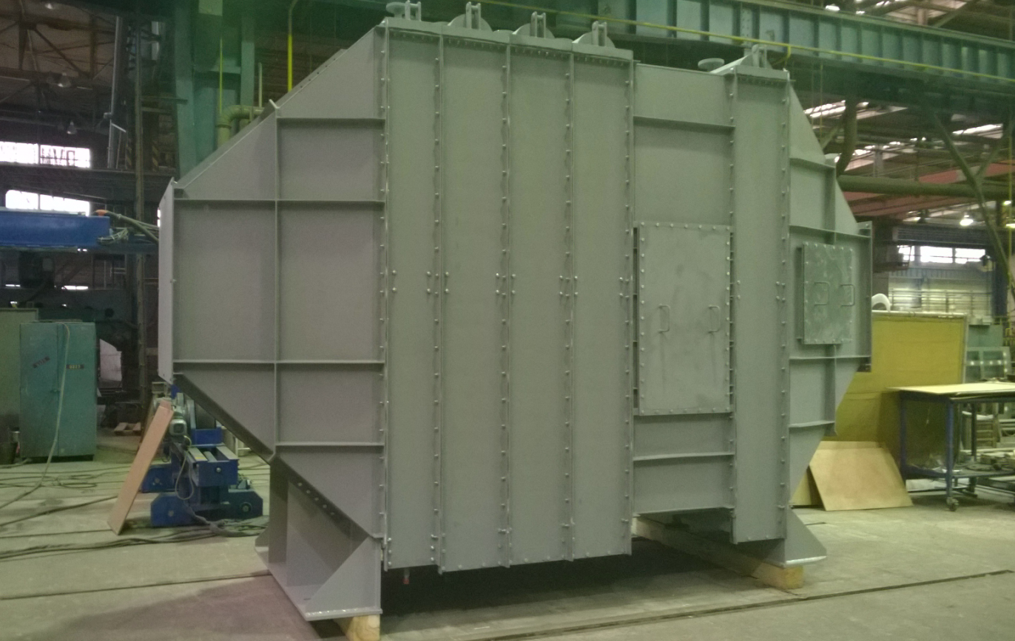
Výměna LUVO

Slide 20
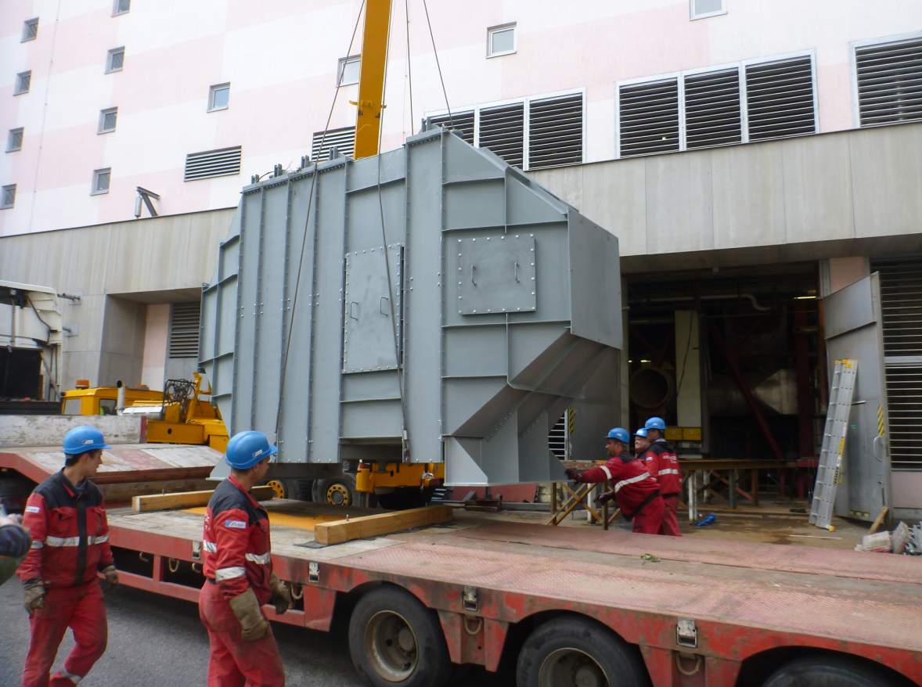
Výměna LUVO

Slide 21
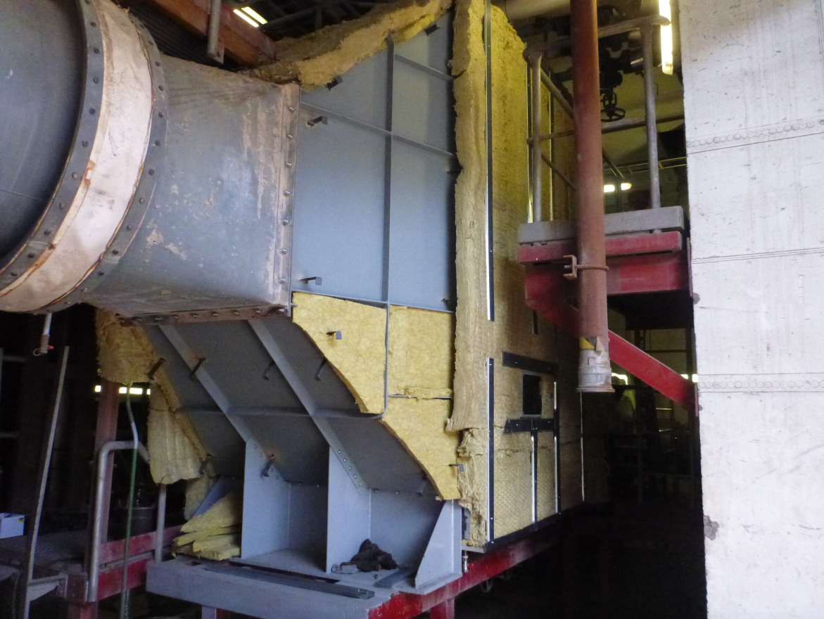
Výměna LUVO

Slide 22
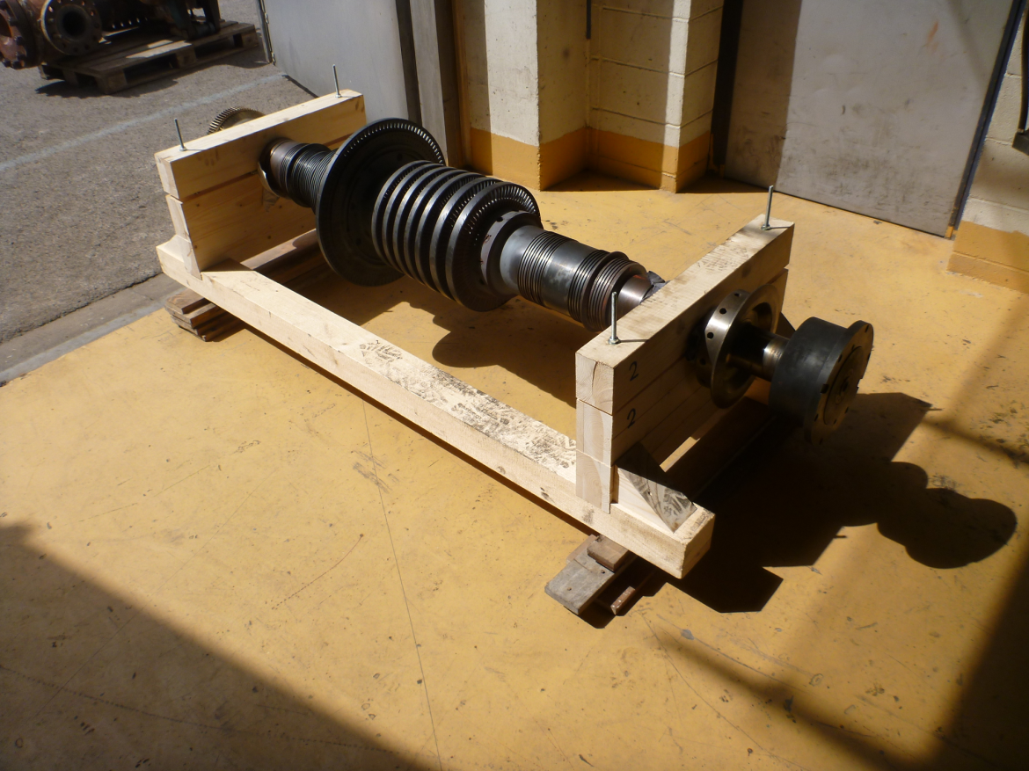
Generální revize protilaké turbíny

Slide 23
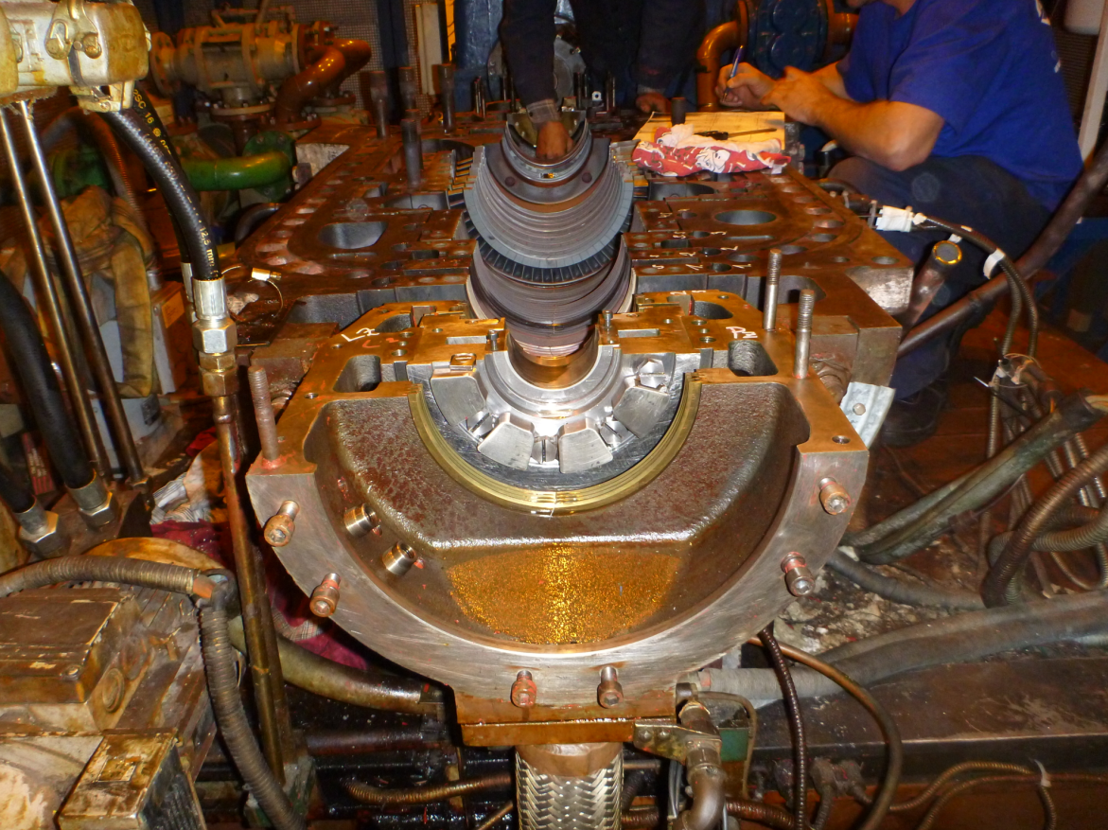
Generální revize protilaké turbíny

Slide 24
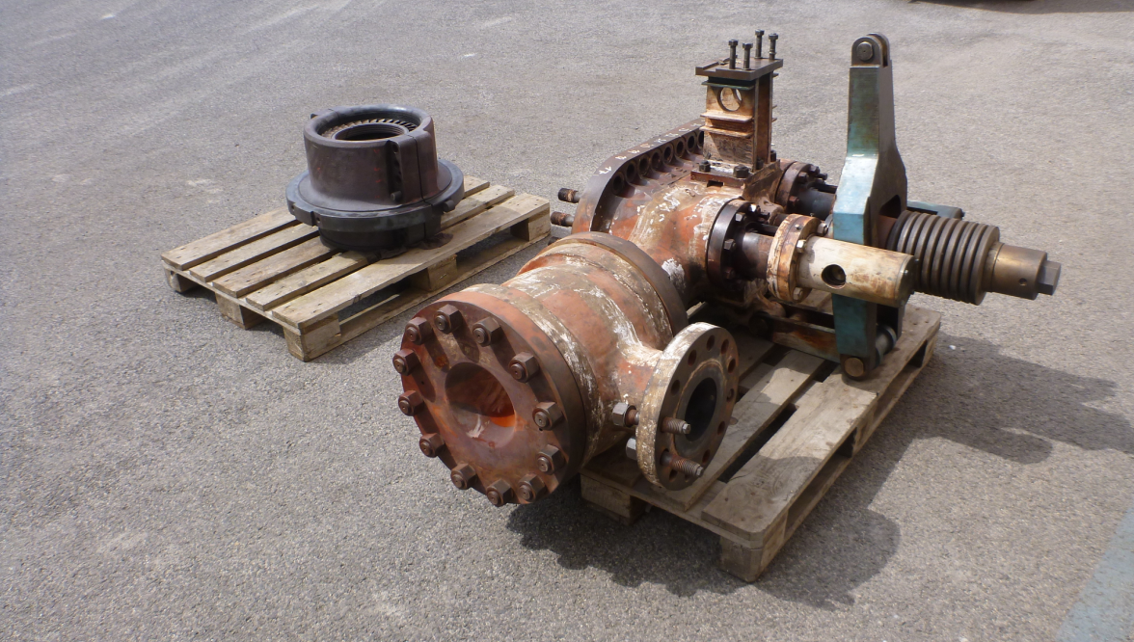
Generální revize protilaké turbíny

Slide 25
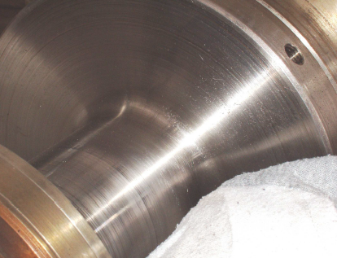
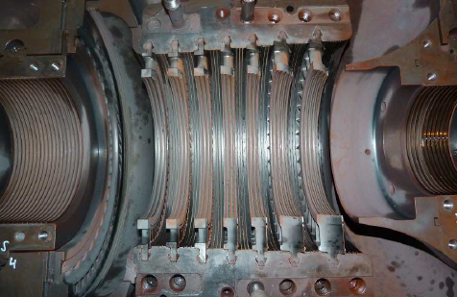
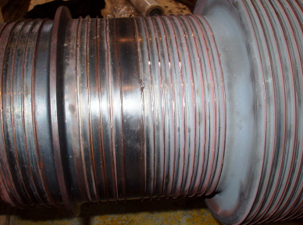
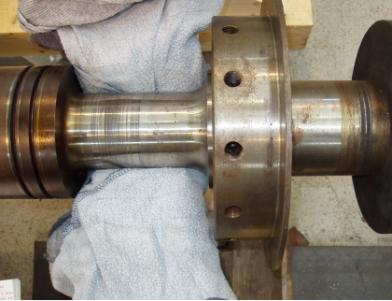
Poškození turbíny
rýhy na disku axiálního ložiska
ohnuté a vylámané ucpávkové břity
otřepy na těsnících břitech
rýhy na ploše předního radiálního ložiska

Slide 26
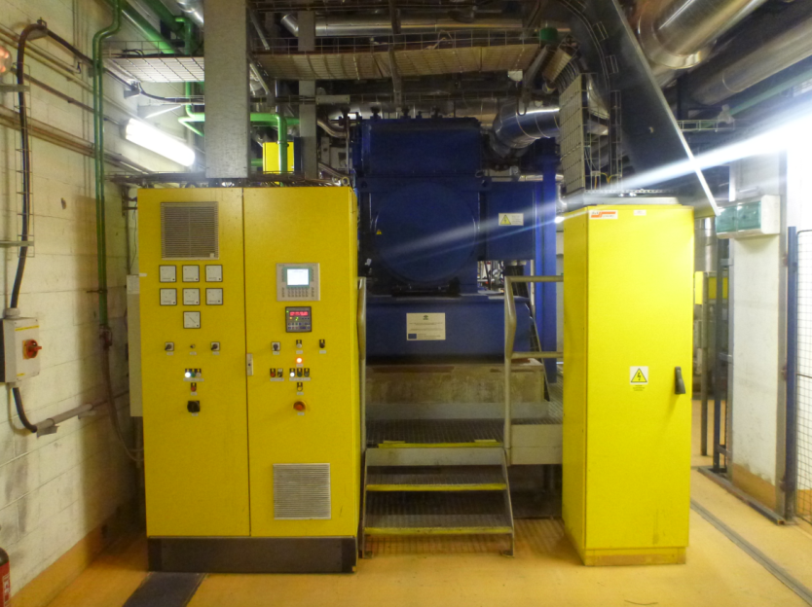
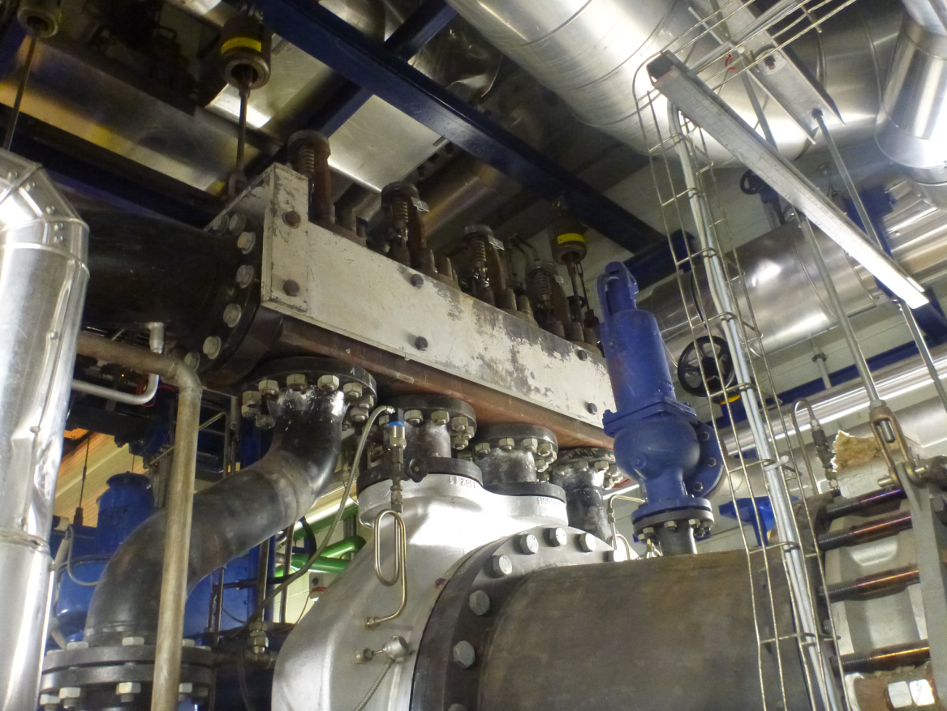
Běžená revize Curtisovy turbíny

Slide 27
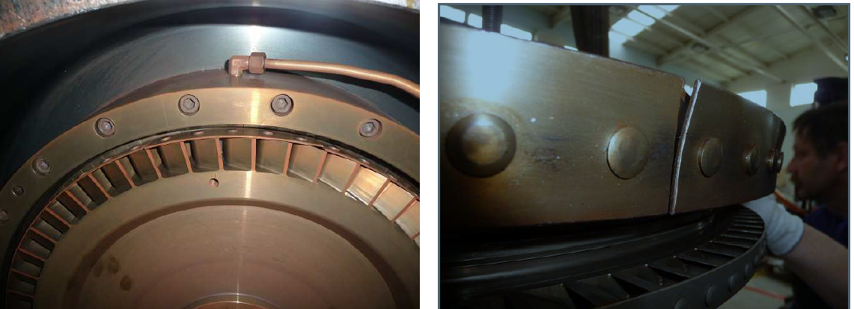
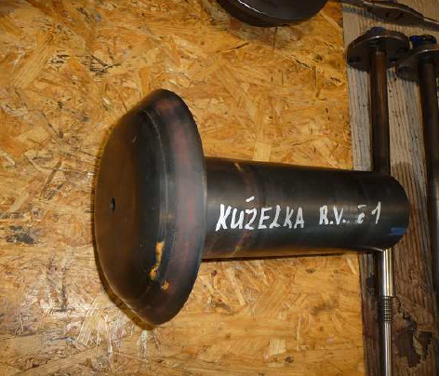
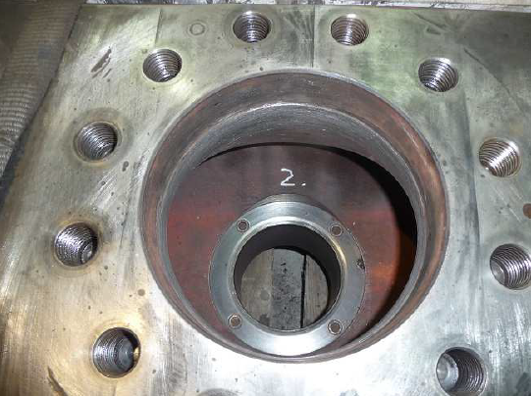
Poškození turbíny
Uvolněné plechy bandáži 2. řady oběžného kola
poškození dosedací plochy regulační kuželky

Slide 28
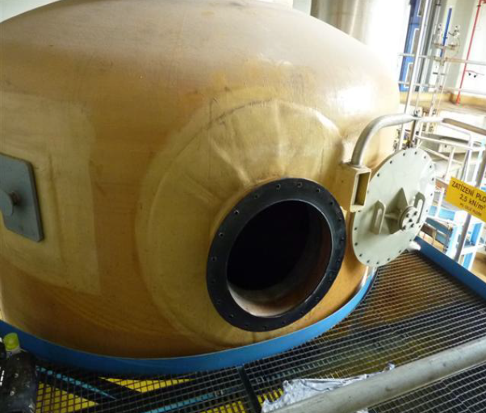
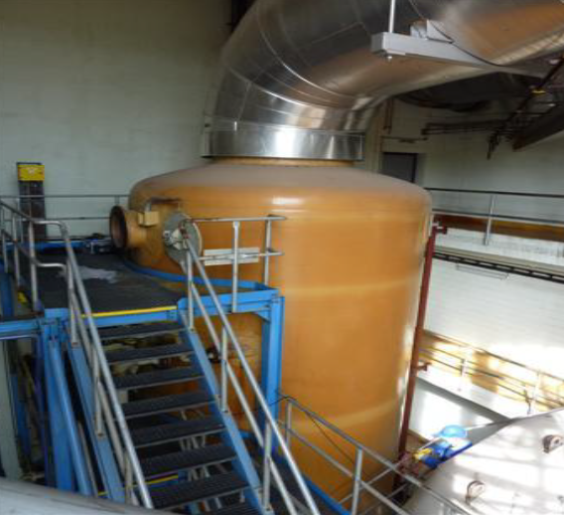
Generální revize pračky spalin

Slide 29
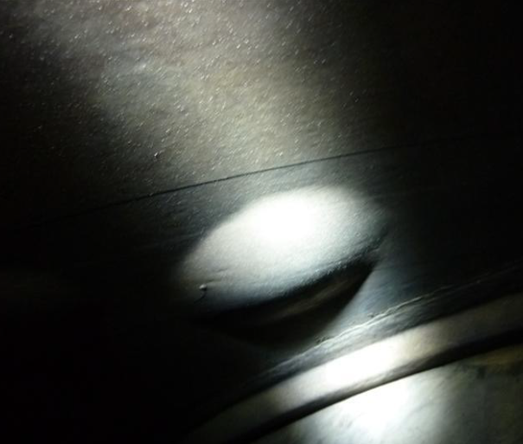
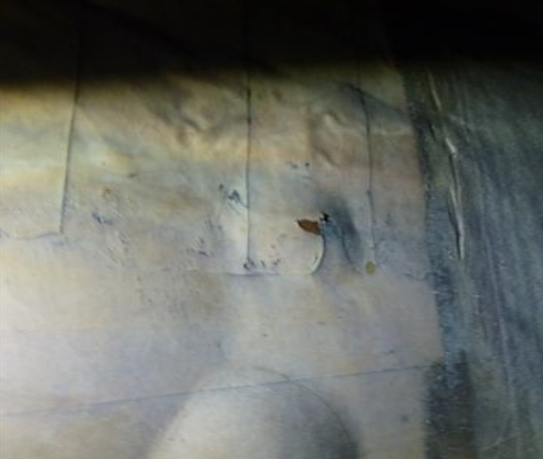
Generální revize pračky spalin

Slide 30
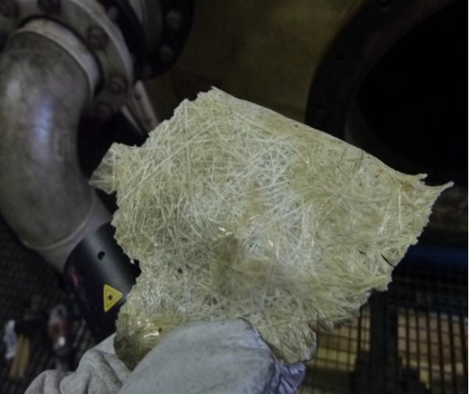
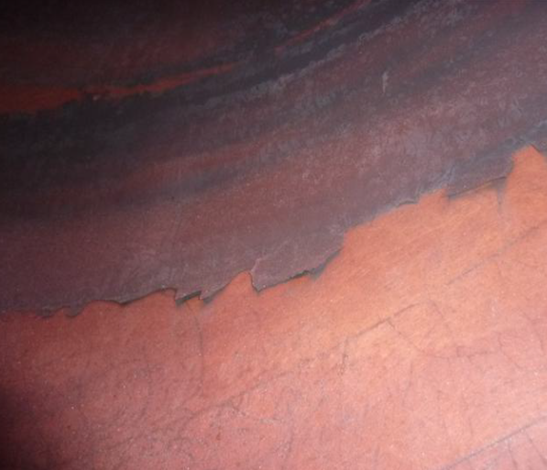
Generální revize pračky spalin

Slide 31
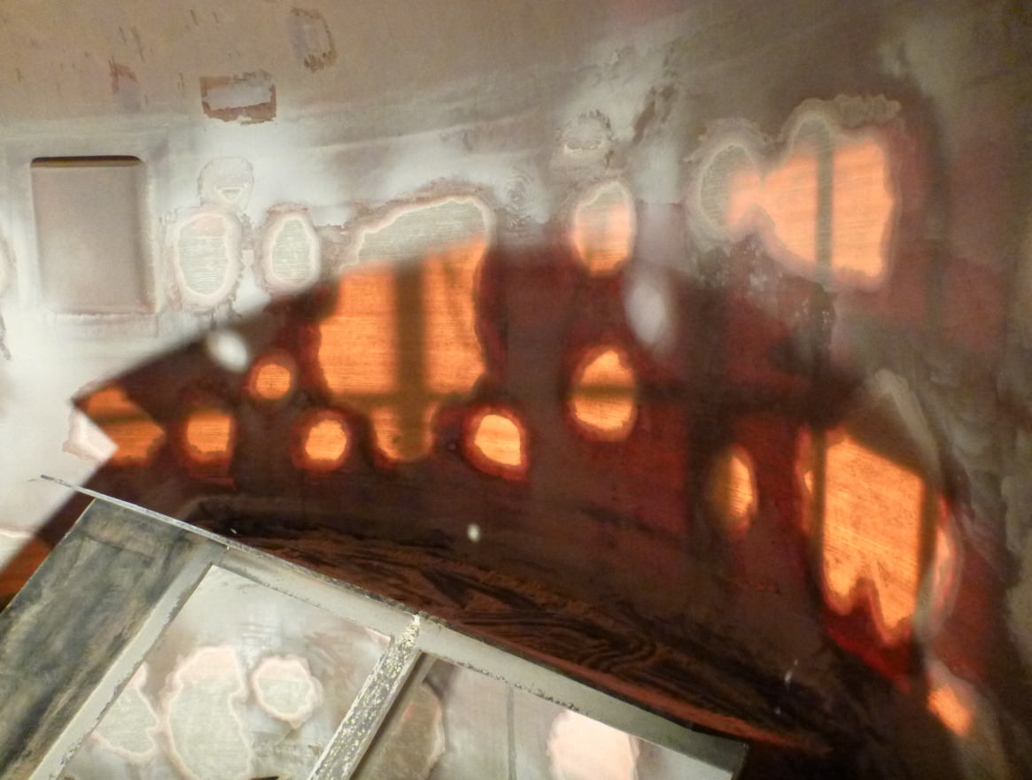
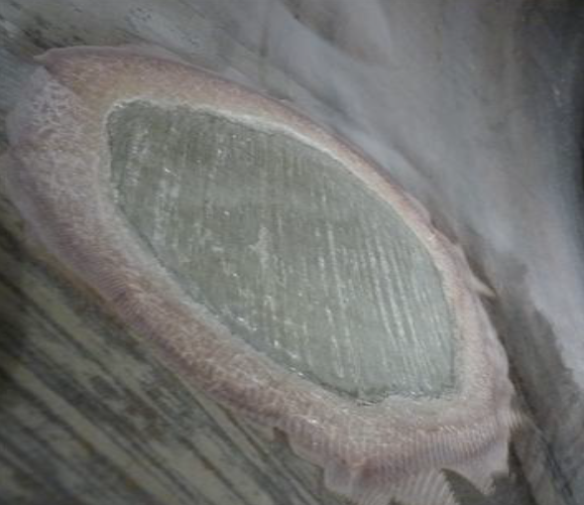
Generální revize pračky spalin

Slide 32
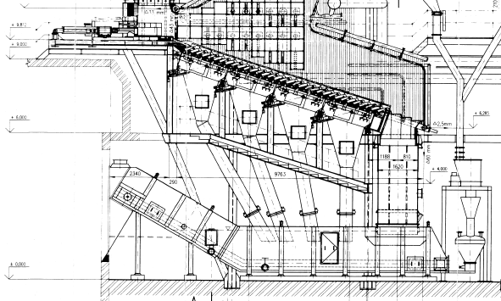
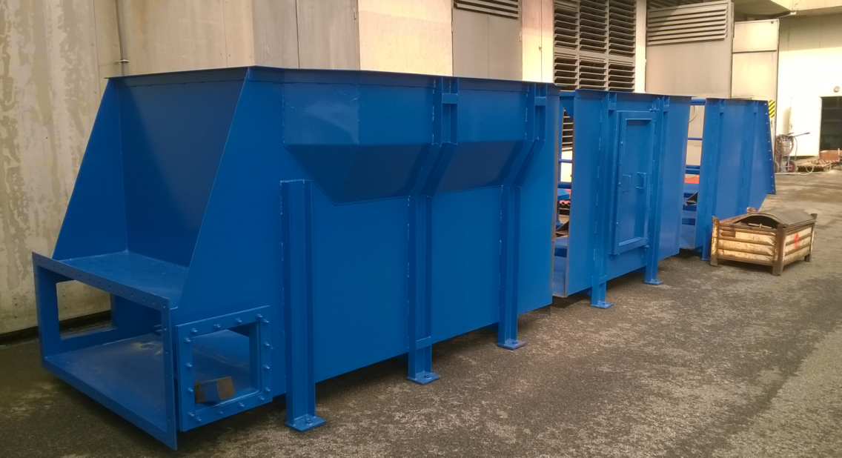
Odstruskovač

Slide 33
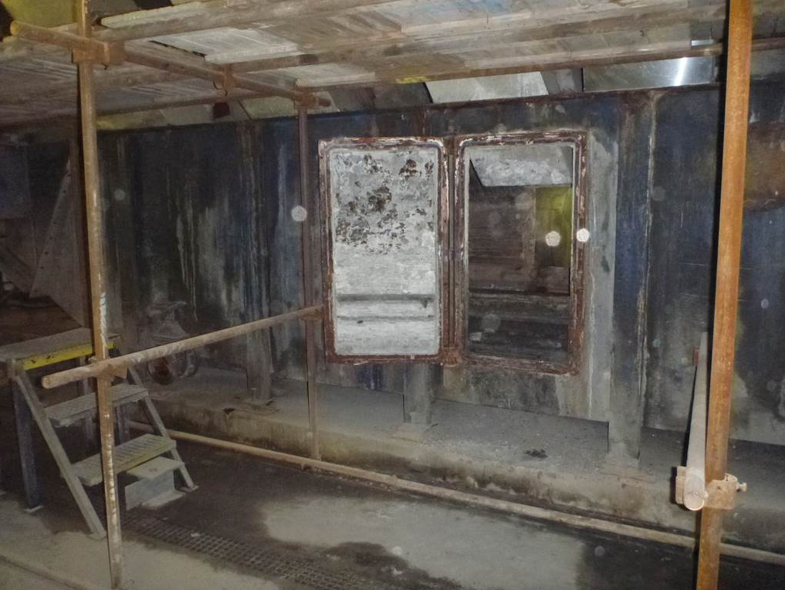
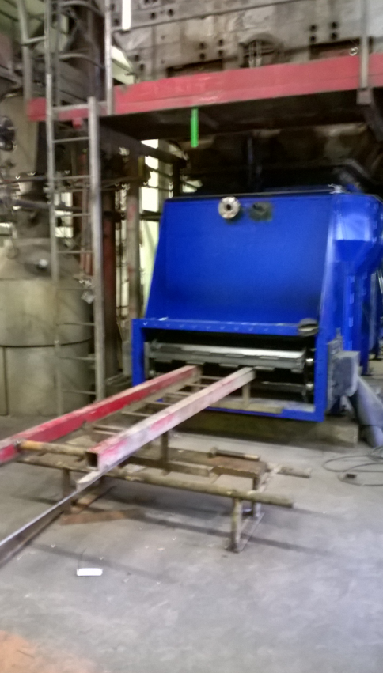
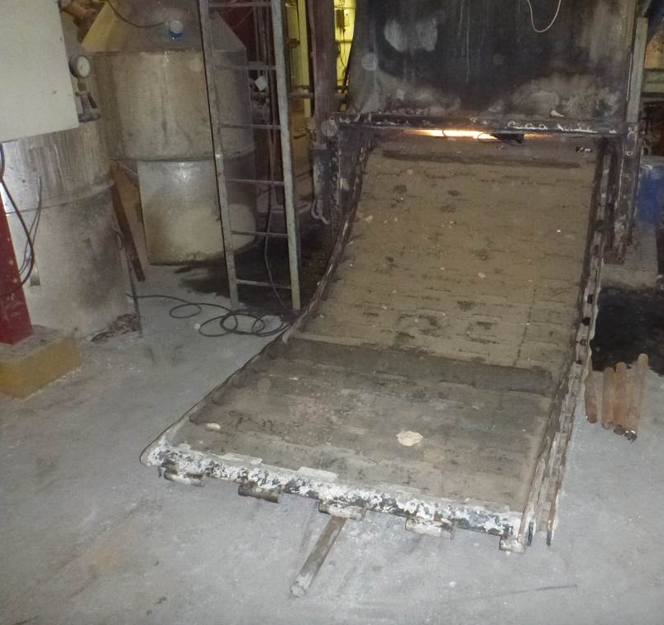
Odstruskovač

Slide 34
Hlavní dodavatelé
Kotel – Hitachi Zosen KRB.
Rošt a podavač – Hitachi ZOSEN INOVA.
Vyzdívky a výdusky – JUREX.
Opravy a revize ventilátorů, elektrofiltru a dioxinového filtru – ZVVZ ENVEN.
Hlavní svářecí práce – Bilfinger Industrial Services Czech.
Údržba řídicího systému spalovny – ABB s.r.o.
Pračka spalin – Steuler KCH Austria

Slide 35
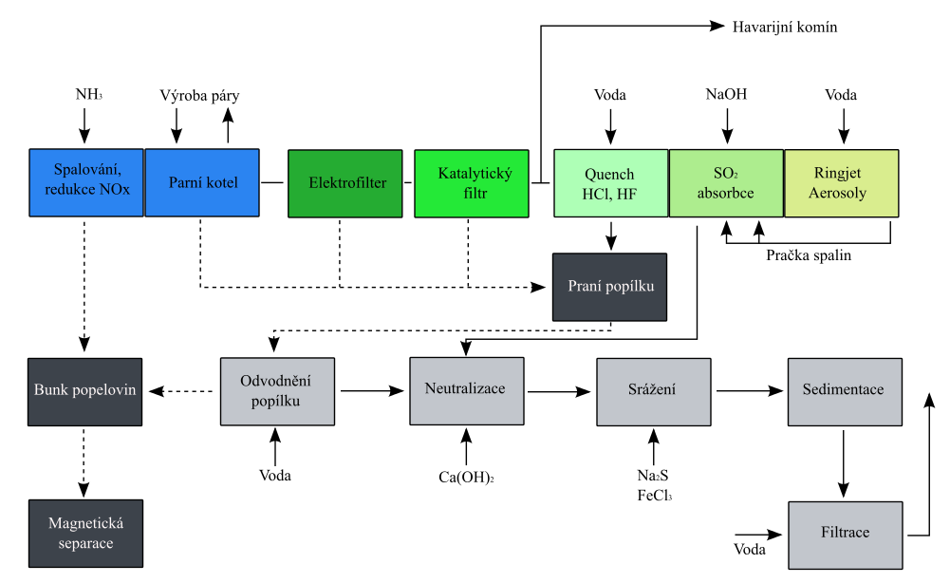
Blokové schéma
Popílek
50 t/r
Odpad
100 000 t/r
Spaliny
Odpadní vody
16 000 t/r
Železo
1000 t/r
Struska/výrobek
30 000 t/r
FK
1000 t/r

Slide 36
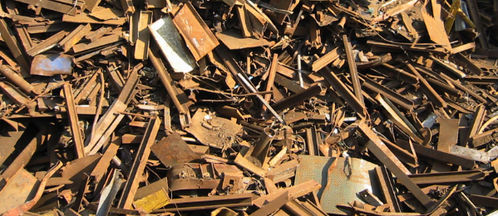
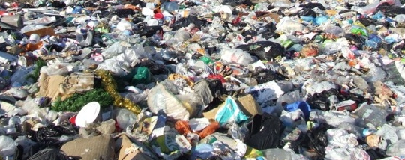
Odpady
Výstup:
1000 t/rok vyseparovaného železa
1000 t/rok filtrační koláč (Zn)
50 t/r popílek
15 t/rok ostatní NO (absorpční činidla, oleje, kaly)
Vstup: cca 100 000 t/ rok
17 % průmyslový odpad (plasty, obaly, kompozitní tkaniny) – aut. Průmysl
Přeshraniční doprava cca 1000 t/rok (1%)
Výstup výrobek:
30 000 t/rok
Odpad 190 111 vs. výrobek – legislativní spor
Chemická látka – česká certifikace, EU registrace REACH

Slide 37
Svozová oblast
Hlášení o odpadech 2015
Liberecký kraj
IČZ, IČP – mobilní zařízení
(Praha, Hradec Králové)
Zpracováno ve spolupráci v VUT Brno - Ing. Radovan Šomplák, Ph.D.

Slide 38
Odpadní vody
Ukazatel | Koncentrace [mg/l] | Vypouštěná koncentrace [mg/l]
pH | 6-9 | 8,17
SO₄²⁻ | 6300 | 1700
Cl⁻ | 56000 | 41200
Pb | 0,3 | 0,06
Cu | 0,7 | 0,15
Zn | 2,1 | 0,9
F⁻ | 28 | 5
RAS | 112000 | 68900
Cr | 0,7 | 0,1
Ni | 0,7 | 0,04
As | 0,15 | 0,07
PCDD/F | 0,3 mg TE/l | 0,02
Hg | 0,04 | 0,001
Cd | 0,07 | 0,01
Podmínky IP:
Množství:
4m³/h; 3000 m³/měsíc;
36 000 m³/rok
Městská kanalizace – SČVK
Snaha o snížení množství vypouštěných vod vs. zvýšení koncentrací – navýšení limitů
Zvláště nebezpečné látky

Slide 39
Spaliny – limity
Limity IP
Vyhláška č. 415/2012 Sb. kromě HF

Slide 40
Spaliny – měření
Nové měření 2014/2015
Dotace de minimis 80 % (SFŽP, MPO)
2 linky – spolehlivost (kalibrace, poruchy)
Společné měření TOC (nový), TZL,
fyzikální veličiny

Slide 41
Spaliny - vyhodnocení
[t/rok] | TZL | SO₂ | NOx | CO | TOC
TMZ | 0,01 | 2 | 84 | 9,5 | 0,04
Lbc kraj (ČHU) | 1320 | 1289 | 3027 | 15551 | 4788
Podíl TMZ [%] | 0,00008 | 0,16 | 2,8 | 0,06 | 0,0008

Slide 42
Poplatky
Vývoj poplatku v kč/t
Koeficient v závislosti plnění specifického emisního limitu
Poplatek: vypuštěné množství * koeficient * poplatek
Pouze NOx; optimalizace SNCR pro koeficient 0,2-0,4 (100-140 mg/m³)

Slide 43
Děkujeme za pozornost

